Slide 1
Judsko

Slide 2
Informace o Judsko
• Judsko je hornatá jižní část Izraele. Nachází se jižně od Samařska, se kterým dohromady tvoří oblast zvanou Judea. • V Judsku najdeme významná města, například Jeruzalém, Betlém, Jericho nebo Hebron. • Judsko bylo osídleno již v době kamenné. Byly zde nalezeny archeologické důkazy o osídlení tohoto území už před 11 tisíci lety. Je tedy možné, že právě tato oblast je vůbec nejdéle nepřetržité osídlenou oblastí na světě.

Slide 3
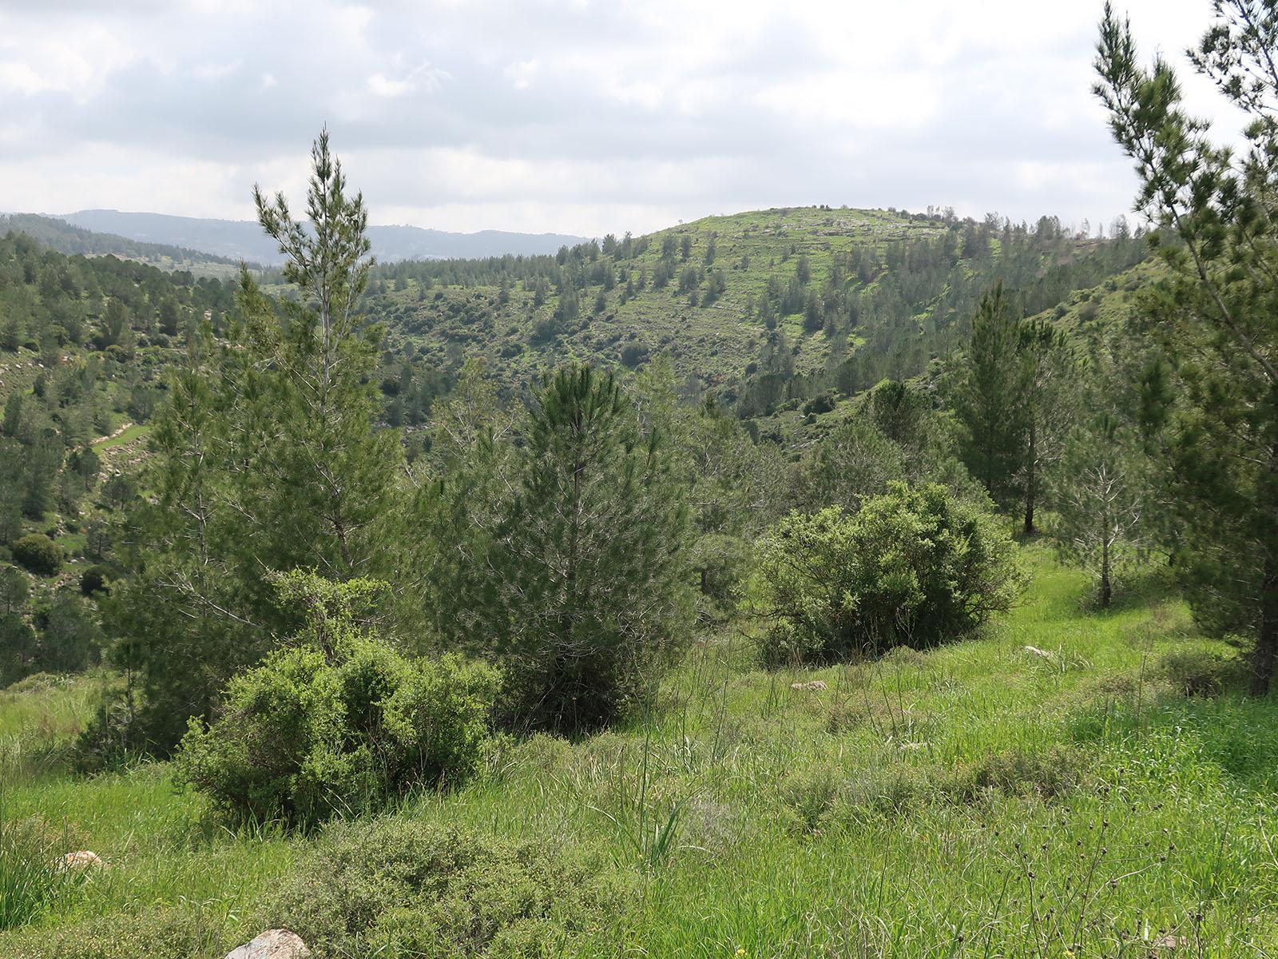
Říční údolí v Judsku

Slide 4
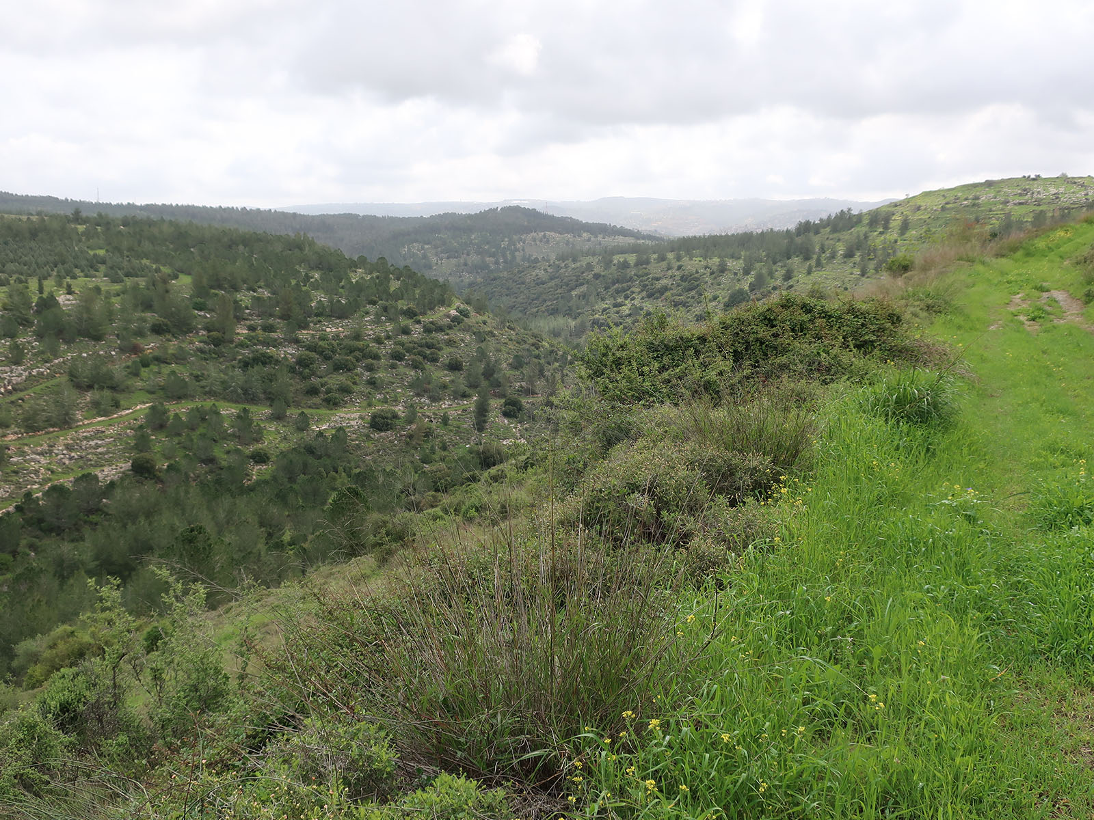
Judské kopce

Slide 5
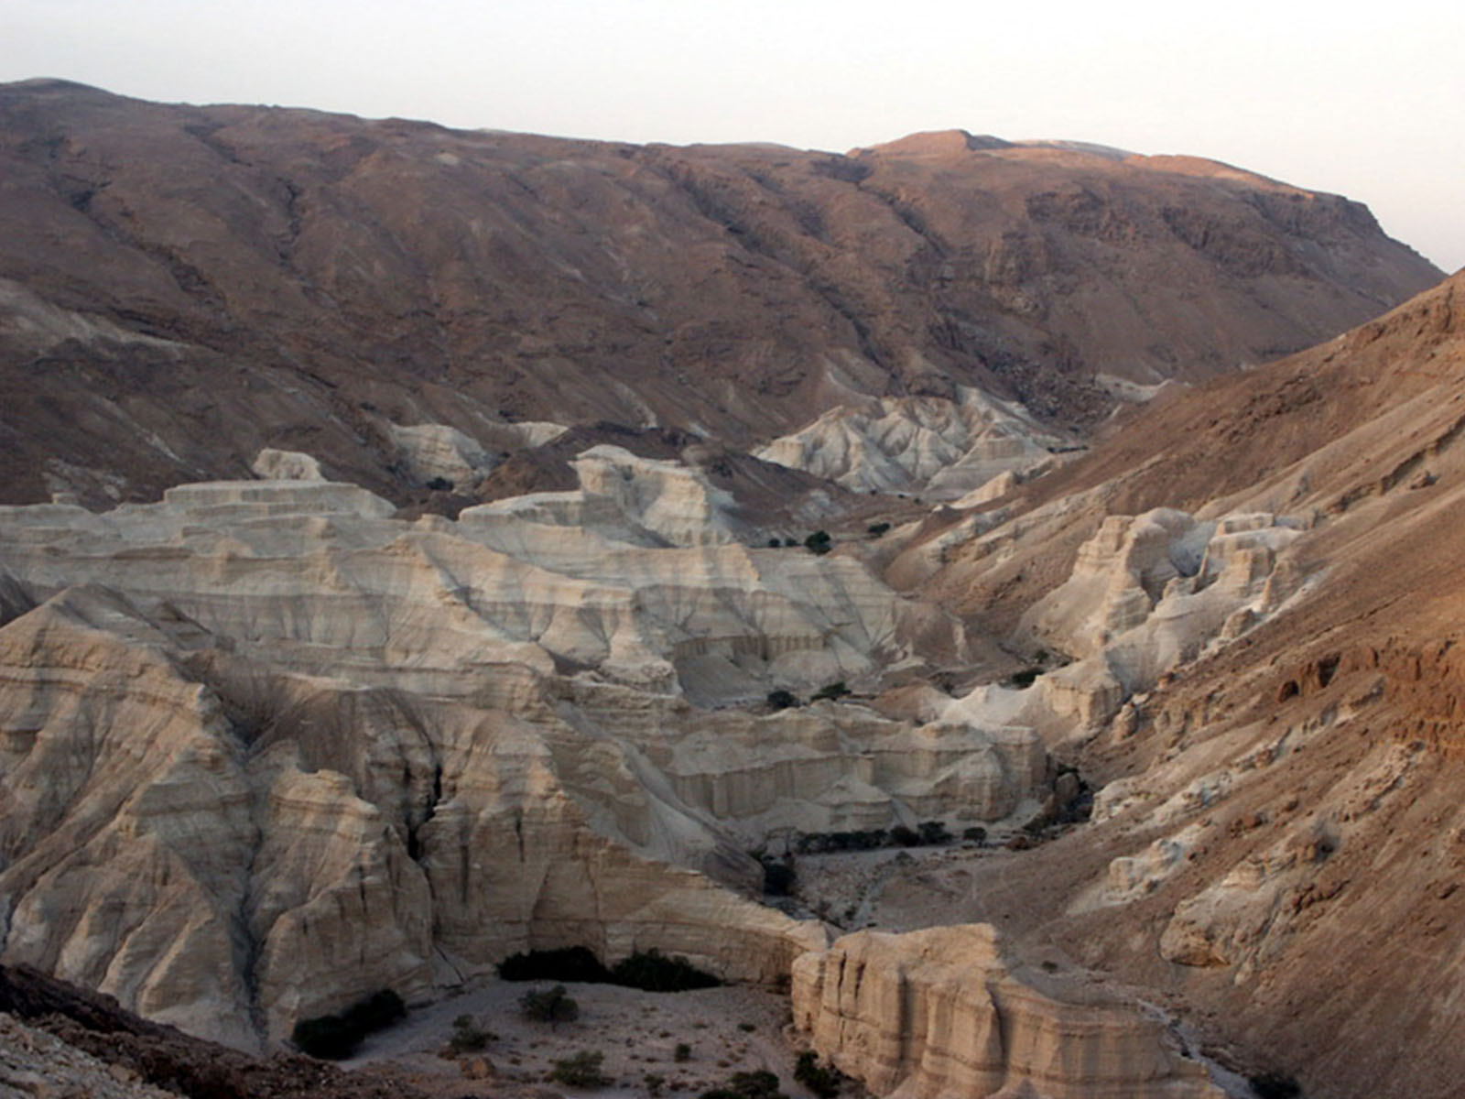
Judsko u Mrtvého moře

Slide 6
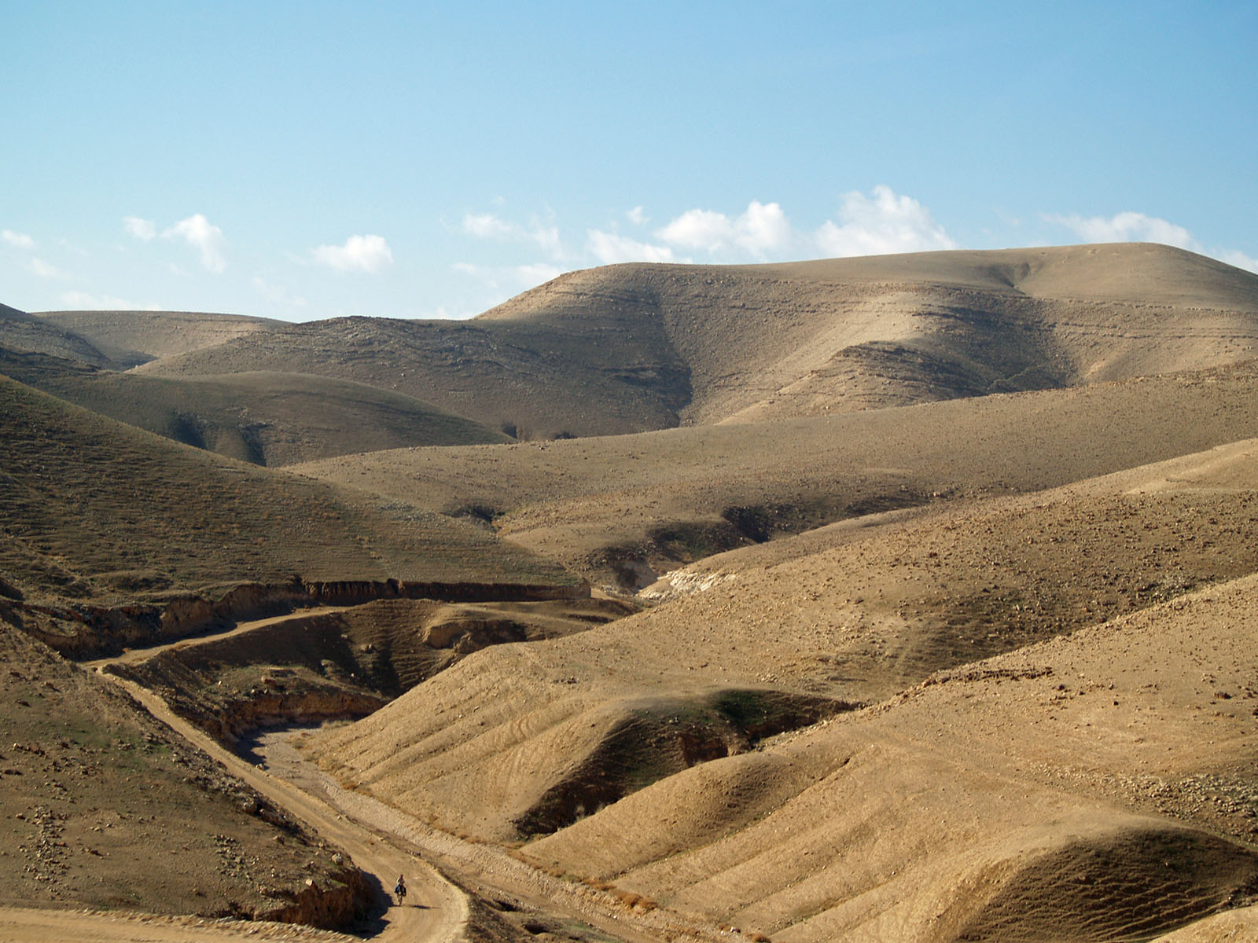
Judsko

Slide 7
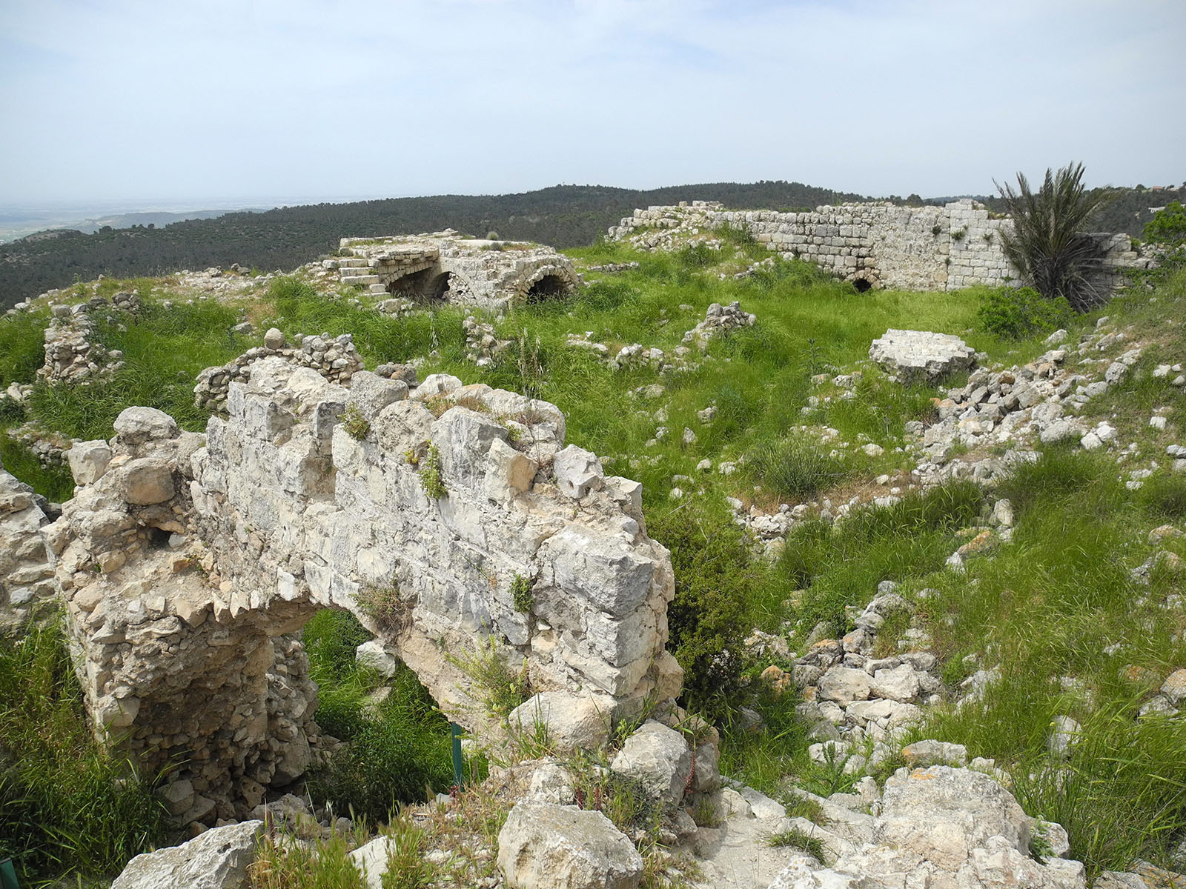
Ruiny vesnice Bayt 'Itab

